Slide 1
Jabatan hal ehwal agama terengganu
KHUTBAH MULTIMEDIA
Siri: 31 /2021
MENGURUS STRESS MENGIKUT PANDUAN ISLAM
04 Muharram 1443H bersamaan 13 Ogos 2021M
http://e-khutbah.terengganu.gov.my

Slide 2
Pujian Kepada Allah S.W.T.
الْحَمْدُ لِلَّهِ
Segala puji-pujian hanya bagi Allah S.W.T.

Slide 3
Syahadah
وَأَشْهَدُ أَنْ لا إِلهَ إِلاَّ اللهُ وَحْدَهُ لا شَريكَ لَهُ، وَأَشْهَدُ أَنَّ سَيِّدَنَا مُحَمَّدًا رَسُولُ اللهِ،
Dan kami bersaksi bahawa sesungguhnya tiada tuhan melainkan Allah Yang Maha Esa, tiada sekutu bagiNya dan juga kami bersaksi bahawa junjungan kami (Nabi) Muhammad (S.A.W) adalah pesuruh Allah

Slide 4
Selawat Ke Atas Nabi Muhammad S.A.W
اَللَّهُمَّ صَلِّ وَسَلِّمْ عَلٰى سَيِّدِنَا مُحَمّدٍ وَعَلَى آلِهِ وَأَصْحَابِهِ وَمَنْ تَبِعَهُمْ بِإِحْسَانٍ إِلَى يَوْمِ الدّيْن
Ya Allah, cucurilah rahmat dan kesejahteraan ke atas junjungan kami (Nabi) Muhammad (S.A.W) dan ke atas keluarganya dan para sahabatnya serta para pengikut baginda sehingga hari pembalasan.

Slide 5
Pesanan Takwa
اتَّقُوا اللَّهَ حَقَّ تُقَاتِهِ
وَلا تَمُوتُنَّ إِلا وَأَنْتُمْ مُسْلِمُون
Marilah sama-sama kita meningkatkan ketakwaan kepada Allah SWT dengan melaksanakan segala perintah-Nya dan menjauhi segala larangan-Nya. Mudah-mudahan kita sentiasa berada dalam rahmat dan keredhaan Allah SWT di dunia dan di akhirat

Slide 6
Tajuk Khutbah Hari Ini :
04 Muharram 1443H bersamaan 13 Ogos 2021M
MENGURUS STRESS MENGIKUT PANDUAN ISLAM

Slide 7
Kehidupan kita
di dunia
Merupakan sebuah perjalanan menuju kepada kehidupan yang kekal abadi di akhirat
Medan bagi insan melakukan kerja amal dalam menentukan kesudahannya di akhirat
SYURGA atau NERAKA

Slide 9
Perjalanan hidup kita tidak selalunya indah dan seringkali diuji
Ketakutan
Kekurangan wang ringgit
Kesempitan
Kesusahan hidup
Tertekan atau stress
Membawa kepada sedih yang melampau dan putus asa

Slide 11
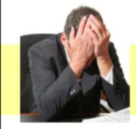
Akibat perasaan putus asa yang berlanjutan
Kesan
Menjadikan mereka berada dalam keadaan yang teruk dan memberi kesan terhadap kesihatan mental dan juga fizikal
Kemurungan yang melampau
Membawa kepada bunuh diri

Slide 12
Peningkatan kes bunuh diri di negara kita
Sebanyak 336 kes sehingga Mac 2021
Statistik yang dikeluarkan oleh PDRM
Purata dua kes bunuh diri setiap hari bagi tempoh 2019 hingga Mei 2021

Slide 13
STRESS adalah satu keadaan gangguan emosi
Faktor dalaman
Keinginan melakukan yang terbaik, tiada keyakinan diri, putus asa, kurang ilmu agama dan lain-lain
Seringkali dikaitkan dengan tempat bekerja, konflik pasangan hidup, konflik keluarga, pengaruh dan masalah dengan rakan atau jiran dan persekitaran yang buruk
Faktor luaran

Slide 14
STRESS adalah satu keadaan gangguan emosi
Kegawatan ekonomi, kehilangan punca pendapatan, musibah, jatuh sakit, kehilangan orang atau benda yang disayangi
Faktor
lain

Slide 15
Punca STRESS
Kecelaruan dan kelemahan rohani atau hati manusia

Slide 16
Dua unsur penciptaan manusia
Spiritual (rohani)
Fizikal (jasmani)
Hati yang baik mempunyai unsur yang sangat halus, yakin dengan ketentuan Allah
Kelemahan hati menyebabkan kehidupannya menjadi sempit

Slide 17
Sabda Nabi SAW :
أَلا وَإِنَّ فِي الْجَسَدِ مُضْغَةً، إِذَا صَلَحَتْ صَلَحَ الْجَسَدُ كُلُّهُ،
وَإِذَا فَسَدَتْ فَسَدَ الْجَسَدُ كُلُّهُ، أَلا وَهِيَ الْقَلْبُ
Ertinya: “Ketahuilah, sesungguhnya di dalam tubuh itu ada segumpal daging. Jika daging tersebut baik, baiklah seluruh tubuh. Jika rosak, rosaklah seluruh tubuh. Ketahuilah, segumpal daging itu adalah kalbu (hati).”
(Hadis riwayat al-Bukhari dan Muslim)

Slide 18
Imam Ghazali dalam karyanya
Ihya Ulumuddin menegaskan :
Semua tindak tanduk manusia sama ada sedar atau tidak adalah bertunjangkan kepada jiwa dan hati

Slide 19
Langkah menghindarkan STRESS
Langkah Pertama
Luahkan perasaan stress itu kepada orang yang boleh dipercayai yang sedia menolong meringankan bebanan agar menjadi lebih ringan. Sekiranya masalah tersebut agak serius, berjumpa dengan kaunselor, doktor atau pakar
Allah S.W.T telah berfirman dalam surah al-Taubah ayat 71. Maksudnya :
"Orang - orang yang beriman lelaki dan perempuan, setengahnya menjadi penolong bagi setengah yang lain "

Slide 20
Langkah menghindarkan STRESS
Langkah Kedua
Kita perlu ubah gaya hidup, latih dan biasakan diri dengan situasi baru, bertenang, sabar, kawal diri, latih berfikir secara positif dan bersangka baik, berusaha membuat perubahan positif, redha dan menerima situasi, dapatkan sokongan emosi daripada orang yang mempunyai hubungan rapat seperti, ibubapa, suami atau isteri dan kawan
Allah S.W.T telah berfirman dalam
surah Ar-Ra’d ayat 11. Maksudnya :
“Sesungguhnya Allah tidak mengubah apa yang ada pada sesuatu kaum sehingga mereka mengubah apa yang ada pada diri mereka sendiri’

Slide 21
Langkah menghindarkan STRESS
Langkah Ketiga
Pertingkatkan hubungan dan taqarrub kita kepada Allah dengan perbanyakkan zikrullah, tidak meninggal solat fardhu, malah menambahnya dengan solat sunat, menjadikan al Quran sebagai penawar dengan selalu membacanya, memperbanyakkan munajat dan doa kepada Allah. Di samping itu sentiasa bersangka baik dengan Allah, bersabar dengan ketentuanNya, bertawakkal dan menyakini setiap kesusahan akan diakhiri dengan kesenangan.

Slide 23
PENUTUP
بَارَكَ اللهُ لِي وَلَكُمْ فِي الْقُرْآنِ الْعَظِيْمِ.
وَنَفَعَنِي وَاِيِّاكُمْ بِمَا فِيْهِ مِنَ الآيَاتِ وَالذِّكْرِ الْحَكِيْمِ.
وَتَقَبَّلَ الله مِنِّي وَمِنْكُمْ تِلاوَتَهُ
اِنَّهُ هُوَاالسَّمِيْعُ الْعَلِيْمُ.
أقُوْلُ قَوْلِي هَذا وَأسْتَغْفِرُوا اللهَ الْعَظِيْمَ لَيْ وَلَكُمْ وَلِسَائِرِ الْمُسْلِمِيْنَ وَالْمُسْلِمَاتِ وَالْمُؤْمِنِيْنَ وَالْمُؤْمِنَاتِ فَاسْتَغْفِرُوْهُ إنَّهُ هُوَ الْغَفُوْرُ الرَّحِيْمُ

Slide 26
Pujian Kepada Allah S.W.T.
الْحَمْدُ لِلَّهِ
Segala puji-pujian hanya
bagi Allah S.W.T.

Slide 27
Syahadah
وَأَشْهَدُ أَن لآ إِلَهَ إِلاَّ اللهُ وَحْدَهُ لاَ شَرِيْكَ لَهُ، وَأَشْهَدُ أَنَّ سَيِّدَنَا مُحَمَّدًا عَبْدُهُ وَرَسُوْلُهُ.
Dan aku bersaksi bahawa sesungguhnya tiada tuhan melainkan Allah, Yang Maha Esa, tiada sekutu bagiNya dan juga aku bersaksi bahawa junjungan kami (Nabi) Muhammad S.A.W hambaNya dan rasulNya.

Slide 28
Selawat Ke Atas
Nabi Muhammad S.A.W
اللَّهُمَّ صَلِّ وَسَلِّمْ وَبَارِكْ عَلَى سَيِّدِنَا مُحَمَّدٍ، وَعَلَى آلِهِ وَأَصْحَابِهِ أَجْمَعِيْنَ
Ya Allah, cucurilah rahmat, kesejahteraan dan keberkatan ke atas junjungan kami (Nabi) Muhammad (S.A.W) dan ke atas keluarganya dan seluruh para sahabatnya.

Slide 29
Seruan Takwa
اتَّقُوا اللَّهَ فَقَدْ فَازَ الْمُتَّقُوْنَ
Bertakwalah kepada Allah dengan sebenar-benarnya, sesungguhnya berjayalah orang-orang yang bertaqwa.

Slide 30
Seruan
Memperbanyakkan ucapan selawat dan salam kepada Rasulullah SAW
(Surah Al-Ahzab : Ayat 56)
“Sesungguhnya Allah Taala Dan Para MalaikatNya Sentiasa Berselawat Ke Atas Nabi (Muhammad).
Wahai Orang-orang Beriman! Berselawatlah Kamu
Ke Atasnya Serta Ucapkanlah Salam Sejahtera Dengan Penghormatan Ke Atasnya Dengan Sepenuhnya”.

Slide 31
Selawat

Slide 32
DOA
اللَّهُمَّ اغْفِرْ لِلْمُؤْمِنِيْنَ وَالْمُؤْمِنَاتِ، وَالمُسْلِمِيْنَ وَالْمُسْلِمَاتِ الأَحْيَاءِ مِنْهُمْ وَالأَمْوَات،
إِنَّكَ سَمِيْعٌ قَرِيْبٌ مُجِيْبُ الدَّعَوَات.
اللَّهُمَّ ادْفَعْ عَنَّا الْبَلاءَ وَالْوَبَاءَ وَالْفَحْشَاءَ
مَا لا يَصْرِفُهُ غَيْرُكَ

Slide 33
DOA
اللَّهُمَّ إِنَّا نَعُوذُ بِكَ مِنَ البَرَصِ وَالْجُنُونِ وَالْجُذَامِ وَمِن سَيِّئِ الأَسْقَامِ.
اللَّهُمَّ اشْفِ مَرْضَانَا وَارْحَمْ مَّوْتَانَا، وَالْطُفْ بِنَا فِيمَا نَزَلَ بِنَا

Slide 36
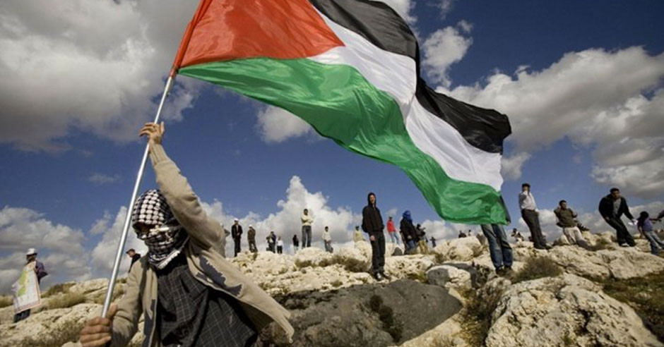
DOA …
“Ya Allah selamatkan kami dan seluruh ummah Islam di mana jua mereka berada. Satukanlah persaudaraan dan perpaduan ummat Islam dengan ikatan yang erat dan kukuh. Mantapkanlah iman kami dan teguhkanlah pegangan kami menurut ahli sunnah wal jamaah, peliharakanlah kami dari amalan dan pegangan aqidah yang menyeleweng.”
“Ya Allah, bantu dan kasihilah kami dan seluruh ummat Islam dari kesusahan, wabak dan bala bencana. Lenyapkanlah wabak covid 19 dari bumiMu ini Ya Allah.. Ya Rahman.. Ya Rahim..”

Slide 37
DOA …
رَبَّنَا آتِنَا فِي الدُّنْيَا حَسَنَةً وَفِي الآخِرَةِ حَسَنَةً وَقِنَا عَذَابَ النَّارِ.
Kurniakanlah Kepada Kami Kebaikan Di Dunia Dan Kebaikan Di Akhirat Serta Hindarilah Kami Dari Seksaan Neraka
وَصَلَّى اللهُ عَلىَ سَيِّدِنَا مُحَمَّدٍ وَعَلىَ آلِهِ وَصَحْبِهِ وَسَلَّمْ.
وَالْحَمْدُ للهِ رَبِّ الْعَالَمِيْنَ.

Slide 38
عِبَادَ اللهِ!
اُذْكُرُوْا اللهَ الْعَظِيْمَ يَذْكُرْكُمْ،
وَاشْكُرُوْهُ عَلَى نِعَمِهِ يَزِدْكُمْ،
وَلَذِكْرُ اللهِ أَكْبَرُ، وَاللهُ يَعْلَمُ مَا تَصْنَعُوْنَ

Slide 39
قُوْمُوْا إِلَى صَلاتِكُمْ،
يَرْحَمْكُمُ الله.

